Slide 1
ĐẠI HỌC BÁCH KHOA HÀ NỘI
Viện Công nghệ Thông tin và Truyền thông
CHATBOT PHÒNG KHÁM GIA ĐÌNH
Môn: Phương pháp Agile và Tư duy Thiết kế
GVHD: TS. Vũ Thị Hương Giang, TS. Trần Nhật Hóa
Sinh viên:
Nguyễn Đồng Hoàng - 20252616M
Phạm Nhật Linh - 20252732M
Vũ Xuân Dự - 20252731M
Kiều Thái Thịnh - 20252605M

Slide 2
MỤC LỤC
Chương 1: Tổng quan Agile & Design Thinking
Chương 2: Nguyên lý phát triển linh hoạt
Chương 3: Thấu cảm và xác định vấn đề
Chương 4: Hình thành ý tưởng, Prototype & Kiểm thử
Chương 5: Triển khai phát triển & Tích hợp
Chương 6: Vận hành và cải tiến liên tục
Demo sản phẩm
Đại học Bách khoa Hà Nội | Nhóm 5

Slide 3
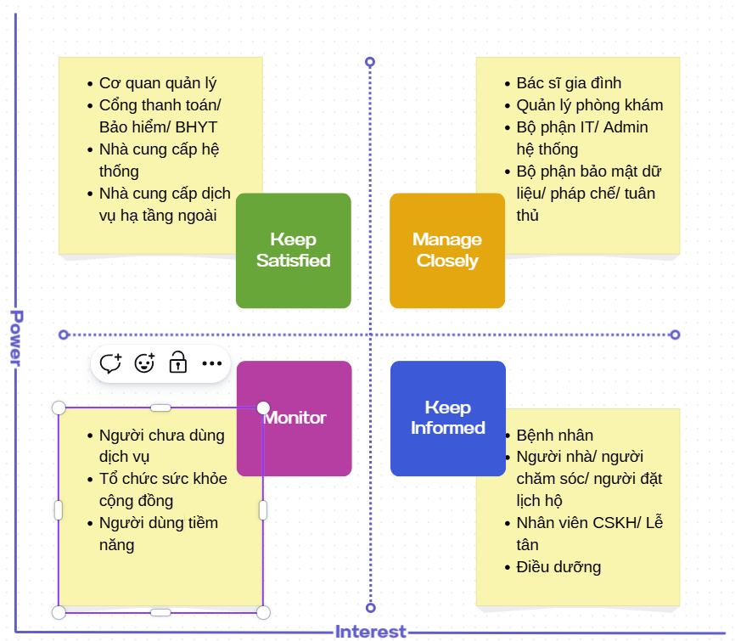
Chương 1: Tổng quan Agile & Design Thinking
Skateholder Mapping
Đại học Bách khoa Hà Nội | Nhóm 5

Slide 4
Chương 1: Tổng quan Agile & Design Thinking
Problem List
Đại học Bách khoa Hà Nội | Nhóm 5

Slide 5

Chương 1: Tổng quan Agile & Design Thinking
Đại học Bách khoa Hà Nội | Nhóm 5

Slide 6
Chương 2: Nguyên lý phát triển linh hoạt
Scrum Team Structure
Vai trò | Số người | Người phụ trách chính
Product Owner | 1 | Đại diện nghiệp vụ/định hướng sản phẩm HealthCare AI
Scrum Master | 1 | Điều phối quy trình Scrum và gỡ blocker
Business Analyst / UX Researcher | 1 | Thu thập insight, xây user flow, kiểm chứng nhu cầu người dùng
UI/UX Designer | 1 | Thiết kế màn hình, chatbot flow và trải nghiệm cho người dùng ít rành công nghệ
AI / Backend Developer | 1 | Xử lý logic chatbot, dữ liệu hồ sơ, tủ thuốc, chỉ số và tích hợp dịch vụ
Frontend / Mobile / Chatbot Developer | 1 | Xây giao diện người dùng và luồng hội thoại
QA / Tester | 1 | Kiểm thử logic, hành trình người dùng và các tình huống rủi ro
Clinical Advisor (part-time) | 0.5 | Rà soát nội dung y khoa cơ bản, cảnh báo và ngưỡng chuyển tuyến
DevOps / System Admin (part-time) | 0.5-1 | Deploy, monitoring, logs và bảo mật hệ thống
Đại học Bách khoa Hà Nội | Nhóm 5

Slide 7
Chương 2: Nguyên lý phát triển linh hoạt
Working Agreement
Đại học Bách khoa Hà Nội | Nhóm 5

